Slide 1
ΜΕΝΔΕΛΙΚΗ ΚΛΗΡΟΝΟΜΙΚΟΤΗΤΑ
Ο Mendel καλλιέργησε 28.000 φυτά σε διάστημα 8 ετών για να φτάσει στη διατύπωση των νόμων της κληρονομικότητας …

Slide 2
Λόγοι επιτυχίας των πειραμάτων του Mendel
Μελέτησε μία ή δύο ξεχωριστές ιδιότητες του φυτού κάθε φορά και όχι το σύνολο των ιδιοτήτων που το χαρακτηρίζει.
Χρησιμοποίησε αμιγή (ομόζυγα) στελέχη για τη συγκεκριμένη ιδιότητα που μελετούσε, δηλαδή στελέχη που μετά από αυτογονιμοποίηση παρουσίαζαν για πολλές γενιές την ίδια ιδιότητα.
Ανέλυσε τα αποτελέσματά του στατιστικά.
Επέλεξε με μεγάλη προσοχή το φυτό που χρησιμοποίησε (το μοσχομπίζελο).
Το μοσχομπίζελο παρέχει τη δυνατότητα τεχνητής γονιμοποίησης, πέρα από την αυτογονιμοποίηση η οποία συμβαίνει φυσιολογικά.
Το μοσχομπίζελο δίνει μεγάλο αριθμό απογόνων και παρέχει τη δυνατότητα στατιστικής επεξεργασίας των αποτελεσμάτων.

Slide 3
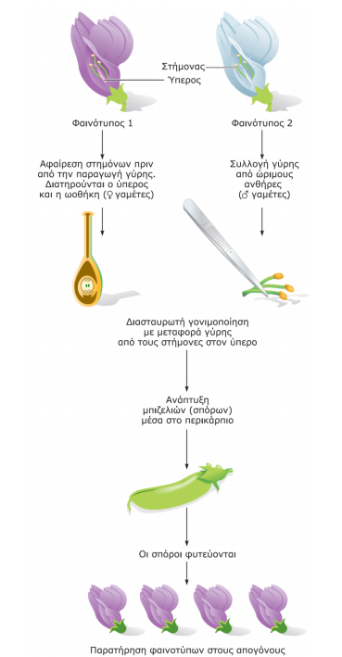

Διαδικασία διασταύρωσης του μοσχομπίζελου

Slide 4
Χαρακτήρες που μελέτησε ο Mendel
ΧΑΡΑΚΤΗΡΑΣ | ΕΠΙΚΡΑΤΗΣ | ΥΠΟΛΕΙΠΟΜΕΝΟΣ
Σχήμα σπέρματος | Λείο | Ρυτιδωμένο
Χρώμα σπέρματος | Κίτρινο | Πράσινο
Χρώμα άνθους | Ιώδες | Λευκό
Σχήμα καρπού | Κανονικό | Περιεσφιγμένο
Χρώμα καρπού | Πράσινο | Κίτρινο
Θέση ανθέων | Αξονικά | Ακραία
Ύψος φυτού | Ψηλό | Κοντό

Slide 5
Πατρική και θυγατρική γενιά
Ο Mendel δημιούργησε αμιγή στελέχη για τη συγκεκριμένη ιδιότητα που μελετούσε. Στη συνέχεια, έκανε τεχνητή γονιμοποίηση μεταξύ δύο αμιγών φυτών που όμως διέφεραν ως προς την ιδιότητα που μελετούσε. Τα φυτά αυτά αποτελούσαν την πατρική γενιά που θα τη συμβολίζουμε στο εξής P.
Οι απόγονοί τους ήταν η πρώτη θυγατρική γενιά που συμβολίζεται F1 και ήταν άτομα υβριδικά, δηλαδή ήταν απόγονοι αμιγών γονέων που είχαν διαφορετική έκφραση του ίδιου χαρακτήρα.
Τα άτομα αυτά τα άφηνε να αυτογονιμοποιηθούν και έπαιρνε τους απογόνους τους, οι οποίοι αποτελούσαν τη δεύτερη θυγατρική γενιά F2.

Slide 6
Νόμοι του Mendel
Από τα πειράματά του ο Mendel κατέληξε στη διατύπωση δύο νόμων:
Ο νόμος του διαχωρισμού των αλληλόμορφων γονιδίων.
Ο νόμος της ανεξάρτητης μεταβίβασης γονιδίων.

Slide 7
Βασικές έννοιες
Αλληλόμορφα γονίδια: τα γονίδια που βρίσκονται στις αντίστοιχες θέσεις των ομολόγων χρωμοσωμάτων και ελέγχουν την ίδια ιδιότητα με ενδεχομένως διαφορετικό τρόπο.
Ομόζυγο άτομο: στις αντίστοιχες γονιδιακές θέσεις των ομολόγων χρωμοσωμάτων που ελέγχουν μία ιδιότητα φέρει ίδια αλληλόμορφα.
Ετερόζυγο άτομο: στις αντίστοιχες γονιδιακές θέσεις των ομολόγων χρωμοσωμάτων που ελέγχουν μία ιδιότητα φέρει διαφορετικά αλληλόμορφα.
Αμιγές στέλεχος: ομόζυγο άτομο για ένα συγκεκριμένο χαρακτήρα.
Επικρατές γονίδιο: το γονίδιο που εκφράζεται στο φαινότυπο ακόμα και όταν συνυπάρχει με το υπολειπόμενο αλληλόμορφό του, του οποίου τη δράση και εμποδίζει.
Υπολειπόμενο γονίδιο: το γονίδιο που εκφράζεται στο φαινότυπο μόνο όταν βρίσκεται σε ομόζυγη κατάσταση, ενώ μαζί με το επικρατές αλληλόμορφό του η δράση του εμποδίζεται.

Slide 8
Γονότυπος και φαινότυπος
Γονότυπος ονομάζεται το σύνολο των αλληλομόρφων γονιδίων ενός οργανισμού.
Φαινότυπος ονομάζεται το σύνολο των χαρακτήρων, οι οποίοι αποτελούν την έκφραση του γονοτύπου ενός οργανισμού, όπως είναι η εξωτερική εμφάνιση και η βιοχημική σύσταση.
Άτομα με ίδιο φαινότυπο είναι δυνατό να έχουν διαφορετικό γονότυπο.

Slide 9
Μονοϋβριδισμός και διυβριδισμός
Οι διασταυρώσεις στις οποίες μελετάται ο τρόπος κληρονομικότητας ενός χαρακτήρα αποτελούν τις διασταυρώσεις μονοϋβριδισμού.
Οι διασταυρώσεις στις οποίες μελετάται ταυτόχρονα ο τρόπος κληρονομικότητας δύο χαρακτήρων αποτελούν τις διασταυρώσεις διυβριδισμού.
Για να πραγματοποιήσουμε σωστά διασταυρώσεις πρέπει να γνωρίζουμε πώς παράγονται οι γαμέτες. Οι γαμέτες παράγονται κατά τη μείωση...

Slide 10
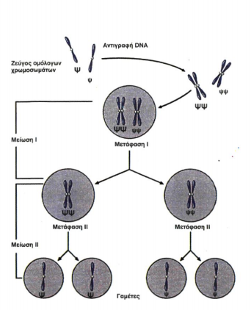
Η μείωση συνοπτικά...
Κατά την 1^{η} μειωτική διαίρεση, τα ομόλογα χρωμοσώματα διαχωρίζονται και κάθε νέο κύτταρο περιέχει τον μισό αριθμό χρωμοσωμάτων συγκριτικά με το γονικό. Ο συνδυασμός χρωμοσωμάτων μητρικής και πατρικής προέλευσης είναι τυχαίος.
Κατά τη 2^{η} μειωτική διαίρεση, διαχωρίζονται οι αδελφές χρωματίδες κάθε χρωμοσώματος και προκύπτουν 4 γαμέτες ανά δύο όμοιοι από άποψη γενετικής πληροφορίας.

Slide 11
1^{ος} νόμος Mendel
«Κατά τον σχηματισμό των γαμετών διαχωρίζονται τα δύο ομόλογα χρωμοσώματα και συνεπώς και τα δύο αλληλόμορφα γονίδια σε ίση αναλογία, ένα μόνο γονίδιο από κάθε ζεύγος μεταβιβάζεται στον κάθε γαμέτη (νόμος διαχωρισμού των αλληλομόρφων γονιδίων) και οι απόγονοι προκύπτουν από τον τυχαίο συνδυασμό των γαμετών των γονέων.»
Όταν λέμε ότι «διαχωρίζονται τα ομόλογα χρωμοσώματα και τα αλληλόμορφα γονίδια σε ίση αναλογία ...» σημαίνει ότι εάν ένα άτομο έχει γονότυπο Αα και παράγει 100 γαμέτες, οι 50 από αυτούς περιέχουν το γονίδιο Α και οι άλλοι 50 το γονίδιο α.
Όταν λέμε ότι «οι απόγονοι προκύπτουν από τον τυχαίο συνδυασμό των γαμετών των γονέων» σημαίνει ότι κάθε γαμέτης από τον ένα γονέα μπορεί να γονιμοποιήσει οποιονδήποτε γαμέτη του άλλου γονέα.

Slide 12
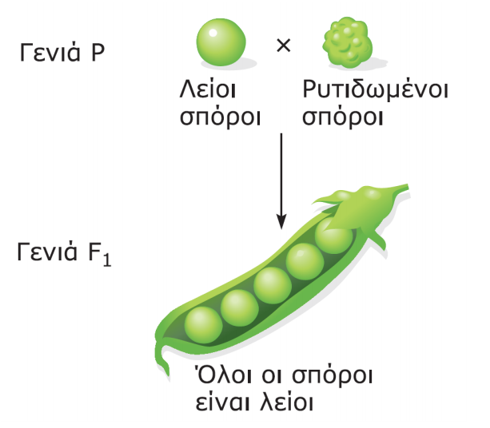
Παράδειγμα διασταύρωσης
Στην πατρική γενιά, ο Mendel διασταύρωσε ένα αμιγές στέλεχος με λείους σπόρους με ένα αμιγές με ρυτιδωμένους.
Όλοι οι σπόροι της γενιάς F1 ήταν λείοι.

Slide 13
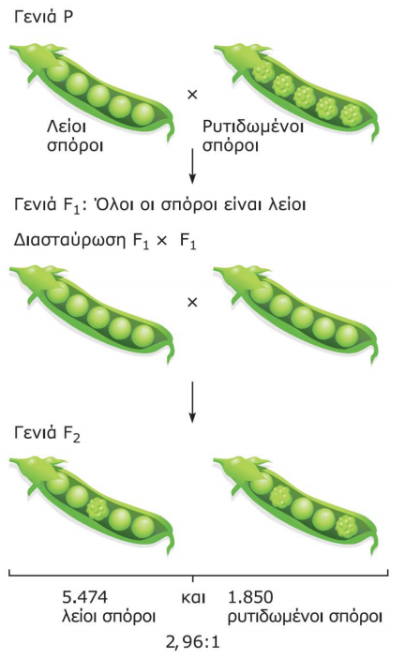
Τα άτομα της F2 της διασταύρωσης
Όταν τα φυτά που βλάστησαν από τους σπόρους της F1 αυτογονιμοποιήθηκαν, προέκυψαν τόσο λείοι όσο και ρυτιδωμένοι σπόροι στην F2. Πολλές φορές, συναντούσε κανείς και τους δύο τύπους σπόρου στο ίδιο περικάρπιο.
Στα πειράματά του, ο Mendel μέτρησε 5.474 λείους σπόρους και 1.850 ρυτιδωμένους στην F2. Η μεταξύ τους αναλογία ήταν 2,96:1.

Slide 14
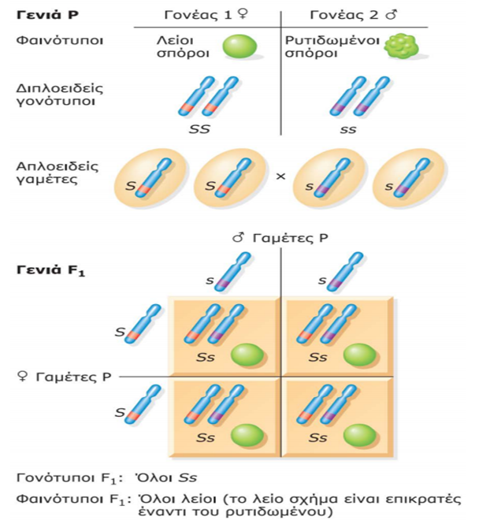
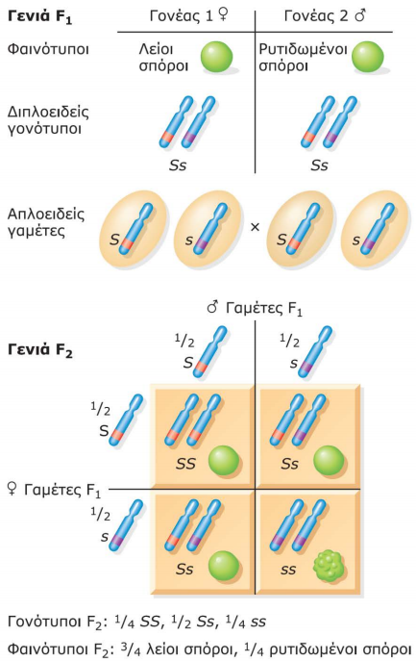
Η διασταύρωση με τη χρήση γενετικών συμβόλων

Slide 15
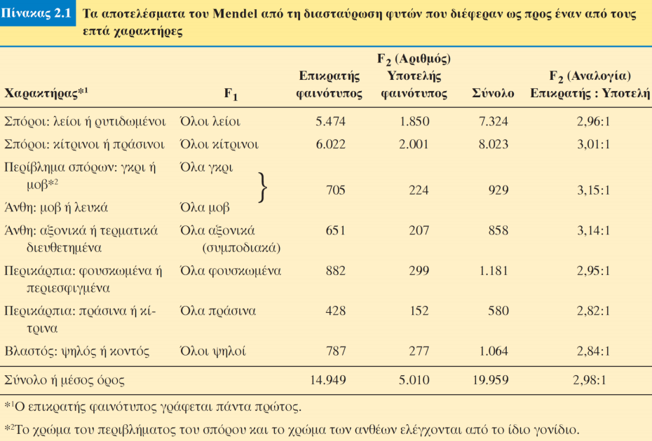
Συγκεντρωτικά αποτελέσματα

Slide 16
Διασταύρωση ελέγχου
Διασταύρωση ελέγχου ονομάζεται η διασταύρωση μεταξύ ενός ατόμου άγνωστου γονοτύπου με άτομο ομόζυγο για το υπολειπόμενο αλληλόμορφο γονίδιο που στοχεύει στην εξακρίβωση του γονοτύπου του πρώτου ατόμου.
Το ομόζυγο υπολειπόμενο άτομο έχει πάντοτε ένα μόνο γονότυπο που καθορίζει και το φαινότυπο.

Slide 17
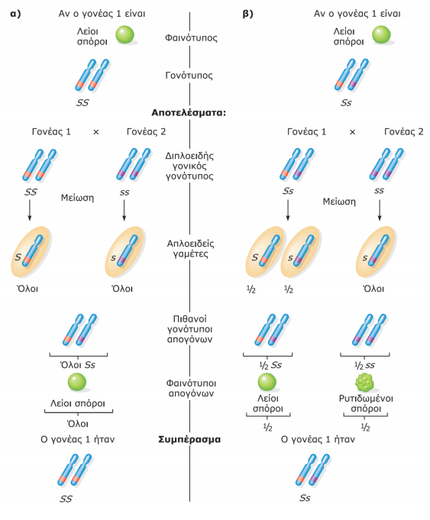
Παράδειγμα διασταύρωσης ελέγχου

Slide 18
2^{ος} Νόμος Mendel
Σε μία δεύτερη σειρά πειραμάτων, ο Mendel μελέτησε τον τρόπο κληρονομικότητας δύο διαφορετικών χαρακτήρων. Οι χαρακτήρες που επέλεξε ήταν το σχήμα και το χρώμα του σπέρματος των μοσχομπίζελων. Το σχήμα του σπέρματος μπορεί να είναι λείο (επικρατής χαρακτήρας) ή ρυτιδωμένο (υπολειπόμενος χαρακτήρας) και το χρώμα μπορεί να είναι κίτρινο (επικρατής χαρακτήρας) ή πράσινο (υπολειπόμενος χαρακτήρας).
Από τα αποτελέσματα των διασταυρώσεων, ο Mendel κατέληξε στον 2^{ο} νόμο του, της ανεξάρτητης μεταβίβασης των γονιδίων, σύμφωνα με τον οποίο:
«Το γονίδιο που ελέγχει έναν χαρακτήρα δεν επηρεάζει τη μεταβίβαση του γονιδίου που ελέγχει έναν άλλο χαρακτήρα, εάν τα γονίδια αυτά βρίσκονται σε διαφορετικά ζεύγη ομόλογων χρωμοσωμάτων. Αυτό ισχύει διότι τα χρωμοσώματα κάθε γονέα συνδυάζονται με τυχαίο τρόπο κατά τη δημιουργία γαμετών!»

Slide 19
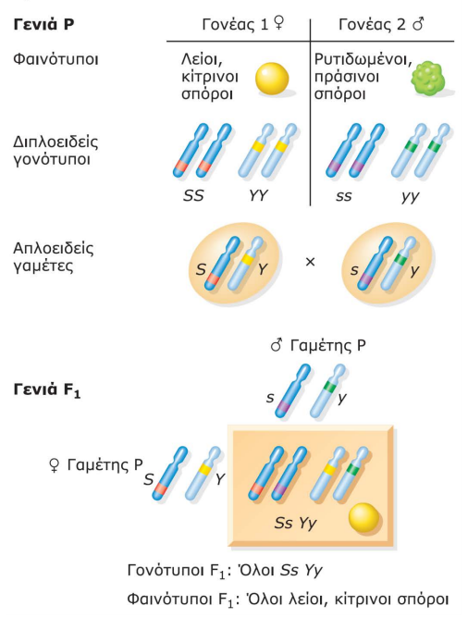
Παράδειγμα διασταύρωσης

Slide 20
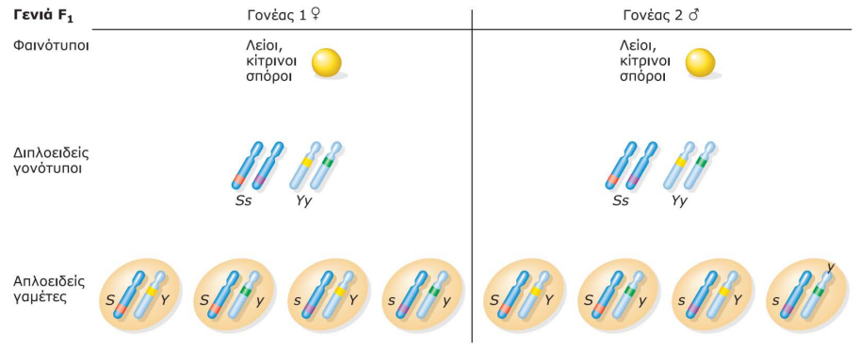
Γαμέτες γενιάς F1

Slide 21
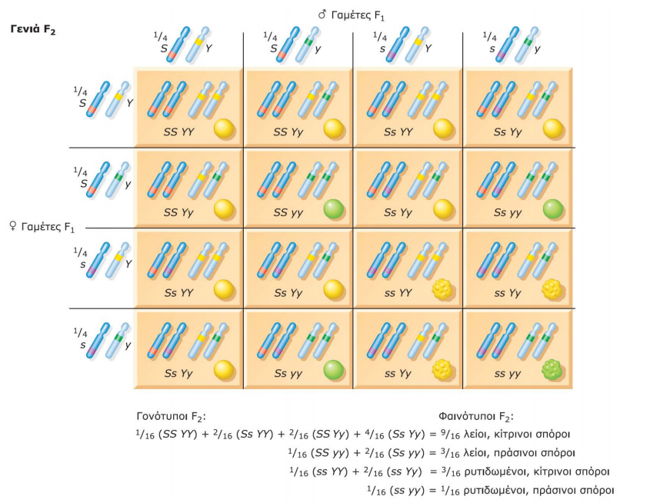
O νόμος του ανεξάρτητου συνδυασμού σε ένα διυβριδισμό

Slide 22
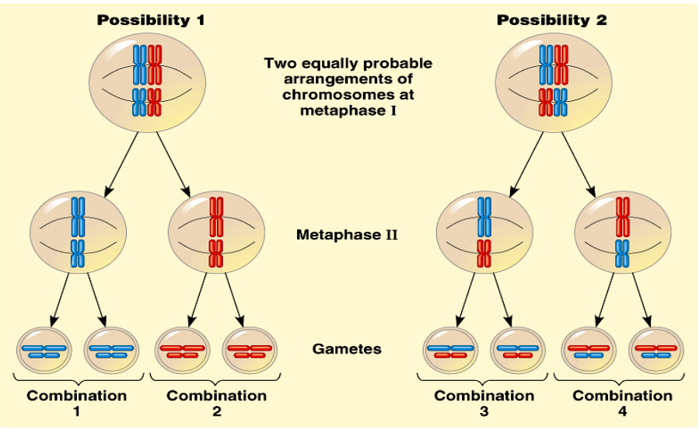
2^{ος} Νόμος Mendel και μείωση
Η ανεξάρτητη μεταβίβαση των γονιδίων που βρίσκονται σε διαφορετικά χρωμοσώματα προκύπτει από την τυχαία διάταξη των ζευγών χρωμοσωμάτων κατά τη μετάφαση της μείωσης Ι.
Ο συνδυασμός των αλληλομόρφων εξαρτάται από ποια χρωμοσώματα βρίσκονται στον ίδιο γαμέτη που είναι τυχαίο γεγονός.

Slide 23
Τροποποιήσεις στις Μενδελικές αναλογίες
Μερικές φορές οι φαινοτυπικές αναλογίες των απογόνων δεν είναι αυτές που αναμένονται από τους νόμους του Mendel. Αυτό συμβαίνει διότι κάποια γονίδια παρουσιάζουν ιδιαιτερότητες όσον αφορά στον καθορισμό του φαινοτύπου των ατόμων:
ατελώς επικρατή γονίδια,
συνεπικρατή γονίδια,
θνησιγόνα γονίδια,
πολλαπλά αλληλόμορφα,
συνδεδεμένα γονίδια,
φυλοσύνδετα γονίδια,
μιτοχονδριακά γονίδια.

Slide 24
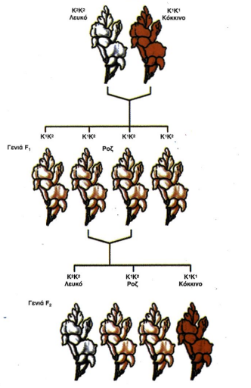
Ατελώς επικρατή γονίδια
Τα ατελώς επικρατή αλληλόμορφα προσδίδουν στα ετερόζυγα άτομα φαινότυπο ενδιάμεσο των δύο ομόζυγων.
Ο συμβολισμός γίνεται συνήθως με κεφαλαίο γράμμα στο οποίο υπάρχει εκθέτης. Κάθε εκθέτης αντιστοιχεί σε διαφορετικό αλληλόμορφο γονίδιο.
Στο φυτό Antirhinum (σκυλάκι) το Κ¹ αλληλόμορφο ελέγχει το κόκκινο χρώμα άνθους και το Κ² αλληλόμορφο το λευκό χρώμα άνθους.
Η φαινοτυπική αναλογία συμπίπτει με τη γονοτυπική γιατί τα ετερόζυγα άτομα έχουν τον δικό τους ξεχωριστό φαινότυπο.

Slide 25
Συνεπικρατή γονίδια
Συνεπικρατή ονομάζονται τα γονίδια που εκφράζονται και τα δύο αλληλόμορφα στον φαινότυπο των ετερόζυγων ατόμων.
Δύο από τα αλληλόμορφα του γονιδίου που καθορίζει τον τύπο των ομάδων αίματος ΑΒΟ στον άνθρωπο είναι συνεπικρατή. Μεταξύ των ατόμων του ανθρώπινου πληθυσμού παρατηρούνται οι γονότυποι και φαινότυποι:
Γονότυπος | Φαινότυπος | Γονότυπος | Φαινότυπος
I^{A}I^{A} | Α ομάδα | I^{B}I^{B} | Β ομάδα
I^{A}i | Α ομάδα | I^{B}i | Β ομάδα
I^{A}I^{B} | ΑΒ ομάδα | ii | Ο ομάδα

Slide 26
Θνησιγόνα αλληλόμορφα
Τα αλληλόμορφα γονίδια που προκαλούν πρόωρο θάνατο κατά την εμβρυϊκή ζωή (συνήθως πριν από την 8^{η} εβδομάδα) ονομάζονται θνησιγόνα. Τα θνησιγόνα αλληλόμορφα προκαλούν αυτόματες αποβολές, δηλαδή πρόωρο τερματισμό της κύησης.
Όταν ένας άνδρας και μία γυναίκα έχουν ο καθένας από ένα υπολειπόμενο θνησιγόνο αλληλόμορφο για το ίδιο γονίδιο, κάθε απόγονός τους έχει 25% πιθανότητα να είναι ομόζυγος γι’ αυτά και συνεπώς να μην επιβιώνει μέχρι τη γέννηση.

Slide 27
Πολλαπλά αλληλόμορφα
Εάν σε έναν πληθυσμό ατόμων υπάρχουν τρία ή περισσότερα αλληλόμορφα για μία γενετική θέση, τότε αυτά ονομάζονται πολλαπλά αλληλόμορφα.
Παραδείγματα πολλαπλών αλληλομόρφων αποτελούν:
τα γονίδια που ευθύνονται για την ασθένεια της β-θαλασσαιμίας. Κάθε αλληλόμορφο του φυσιολογικού γονιδίου σχετίζεται συνήθως με διαφορετική μορφή της ίδιας ασθένειας, όπως ήπια ή σοβαρή.
τα γονίδια που καθορίζουν τις ομάδες αίματος σύμφωνα με το σύστημα ΑΒΟ.
Τα πολλαπλά αλληλόμορφα μπορεί να τροποποιούν τις αναλογίες των νόμων του Mendel, διότι δημιουργούν πολλά είδη φαινότυπων λόγω των διαφορετικών συνδυασμών που γίνονται.

Slide 28
Μελέτη της ανθρώπινης κληρονομικότητας
Η μελέτη των τύπων κληρονομικότητας στον άνθρωπο είναι συχνά δύσκολη διότι:
οι άνθρωποι έχουν μικρό αριθμό απογόνων,
κάθε γενιά έχει μεγάλη διάρκεια, περίπου 20 – 30 χρόνια,
στον άνθρωπο δεν είναι δυνατό να πραγματοποιηθούν διασταυρώσεις ανάλογες με εκείνες που επιτελούσε ο Mendel με το μοσχομπίζελο.
Η μελέτη του τρόπου κληρονομικότητας των διάφορων χαρακτήρων γίνεται στα άτομα μεγάλων οικογενειών.
Τον Μενδελικό τύπο κληρονομικότητας στον άνθρωπο ακολουθούν μόνο οι μονογονιδιακοί χαρακτήρες δηλαδή οι χαρακτήρες που καθορίζονται από τα αλληλόμορφα μίας γενετικής θέσης στα χρωμοσώματα.

Slide 29
Γενεαλογικά δέντρα
Γενεαλογικό δένδρο ονομάζεται η διαγραμματική απεικόνιση των μελών μίας οικογένειας για πολλές γενιές, στην οποία αναπαριστώνται:
οι γάμοι,
η σειρά των γεννήσεων,
το φύλο των ατόμων,
ο φαινότυπος των ατόμων σε σχέση με έναν συγκεκριμένο χαρακτήρα.
Τα γενεαλογικά δένδρα συνεισφέρουν σημαντικά στη μελέτη του τρόπου κληρονομικότητας διάφορων χαρακτήρων και συμβάλλουν στη γενετική καθοδήγηση.

Slide 30
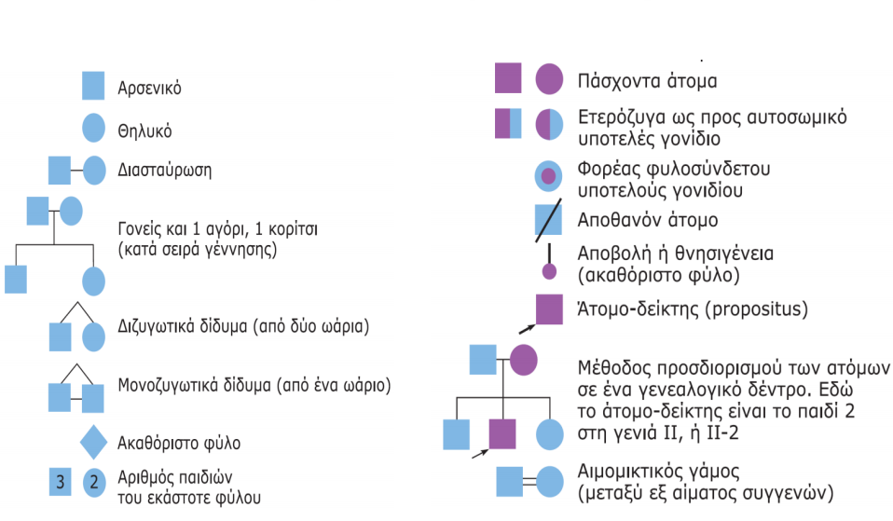
Συμβολισμοί στα γενεαλογικά δέντρα

Slide 31
Προσδιορισμός πιθανοτήτων
Τα γενεαλογικά δένδρα συμβάλλουν στον προσδιορισμό των πιθανοτήτων γέννησης ατόμων με συγκεκριμένα χαρακτηριστικά.
Όταν η πιθανότητα να συμβεί ένα ενδεχόμενο είναι α και η πιθανότητα να συμβεί ένα άλλο ανεξάρτητο ενδεχόμενο είναι β, τότε η πιθανότητα να συμβούν και τα δύο ενδεχόμενα είναι το γινόμενο των πιθανοτήτων, δηλαδή α x β.
Όταν μελετούμε δύο ιδιότητες σε μία οικογένεια, μπορούμε να εντοπίσουμε τους γονοτύπους των απογόνων και να υπολογίσουμε τις πιθανότητες να γεννηθούν άτομα με συγκεκριμένα χαρακτηριστικά με δύο τρόπους:
1oς τρόπος: Επιτελώντας διασταυρώσεις διυβριδισμού, ανάλογες αυτών που μελετήσαμε στον 2ο νόμο του Mendel.
2oς τρόπος: Επιτελώντας δύο διασταυρώσεις μονοϋβριδισμού και στη συνέχεια, συνδυάζοντας τα αποτελέσματά τους.

Slide 32
Διάκριση γονιδίων
Αυτοσωμικά
Φυλοσύνδετα
Είναι τα γονίδια που βρίσκονται σε κάποια από τα 22 ζεύγη αυτοσωμικών χρωμοσωμάτων.
Η αυτοσωμική κληρονομικότητα αφορά στον τρόπο με τον οποίο κληρονομούνται τα αυτοσωμικά γονίδια.
Η συχνότητα εμφάνισης των χαρακτηριστικών είναι ίδια ανάμεσα στα αρσενικά και στα θηλυκά άτομα.
Είναι τα γονίδια που βρίσκονται στο Χ χρωμόσωμα και δεν έχουν αλληλόμορφα στο Υ.
Η φυλοσύνδετη κληρονομικότητα αφορά στον τρόπο με τον οποίο κληρονομούνται τα φυλοσύνδετα γονίδια.
Η συχνότητα εμφάνισης των χαρακτηριστικών ενδέχεται να είναι διαφορετική ανάμεσα στα αρσενικά και στα θηλυκά άτομα.

Slide 33
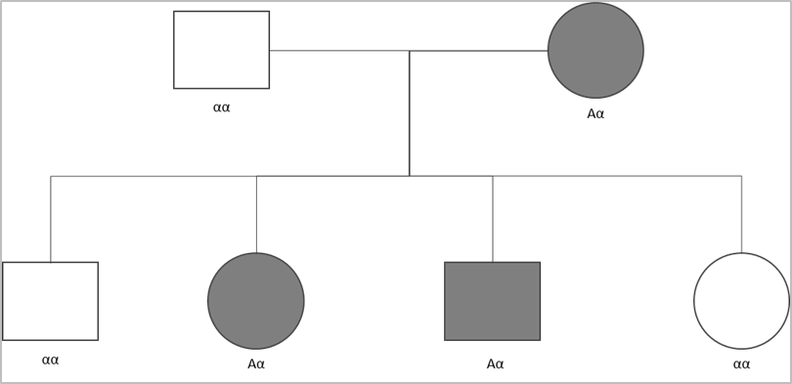
Αυτοσωμική επικρατής κληρονομικότητα
Στο γενεαλογικό δέντρο του σχήματος φαίνεται ότι κάθε απόγονος έχει 50% πιθανότητα να κληρονομήσει το αλληλόμορφο Α του ασθενούς γονέα και να είναι και ο ίδιος ασθενής με γονότυπο Αα και 50% πιθανότητα να κληρονομήσει το φυσιολογικό αλληλόμορφο α και να είναι φυσιολογικός με γονότυπο αα.
Η γέννηση ενός ατόμου με φυσιολογικό ή μη φαινότυπο δεν μεταβάλλει τις πιθανότητες για τη γέννηση των επόμενων ατόμων γιατί κάθε κύηση είναι ένα ανεξάρτητο γεγονός.
Παράδειγμα ασθένειας: η οικογενής υπερχοληστερολαιμία.

Slide 34
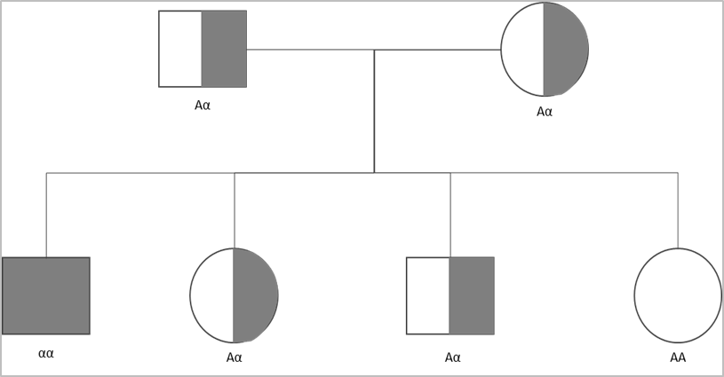
Αυτοσωμική υπολειπόμενη κληρονομικότητα
Ο αυτοσωμικός υπολειπόμενος χαρακτήρας εκδηλώνεται μόνο στα ομόζυγα άτομα, τα οποία έχουν κληρονομήσει ένα παθολογικό αλληλόμορφο από κάθε γονέα.
Συνήθως και οι δύο γονείς ενός ασθενούς είναι ετερόζυγοι, έχουν φυσιολογικό φαινότυπο και ονομάζονται φορείς, οπότε η πιθανότητα γέννησης παιδιού που πάσχει είναι 25%.
Η πιθανότητα και οι δύο σύζυγοι να είναι φορείς της ίδιας αυτοσωμικής υπολειπόμενης ασθένειας είναι πολύ μικρή, ωστόσο αυξάνεται σε περίπτωση αιμομιξίας.

Slide 35
Αυτοσωμικές υπολειπόμενες ασθένειες
Παραδείγματα ασθενειών στον άνθρωπο που κληρονομούνται με αυτοσωμικό υπολειπόμενο τρόπο αποτελούν:
Η δρεπανοκυτταρική αναιμία.
Η κυστική ίνωση.
Η β-θαλασσαιμία.
Ο αλφισμός.
Η φαινυλκετονουρία.
Η κληρονομική ανεπάρκεια του ανοσοβιολογικού.

Slide 36
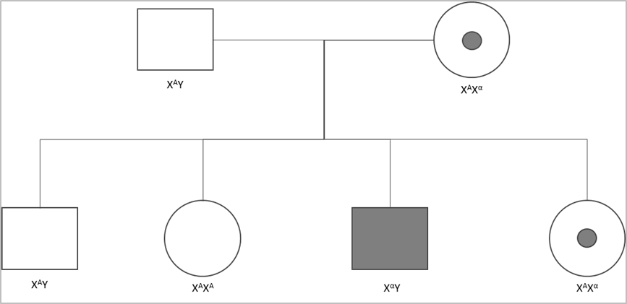
Φυλοσύνδετη υπολειπόμενη κληρονομικότητα
Ένα υπολειπόμενο φυλοσύνδετο γονίδιο εκφράζεται φαινοτυπικά σε όλα τα αρσενικά άτομα που φέρουν το γονίδιο, αλλά μόνο σε εκείνα τα θηλυκά που είναι ομόζυγα για το υπολειπόμενο γονίδιο. Γι’αυτό το λόγο, τα φυλοσύνδετα υπολειπόμενα χαρακτηριστικά εμφανίζονται συχνότερα σε αρσενικά άτομα και πολύ σπάνια στα θηλυκά.
Παραδείγματα ασθενειών: η αιμορροφιλία Α και η μερική αχρωματοψία στο πράσινο και το κόκκινο χρώμα.

